Slide 1



TRƯỜNG THCS .............................
CHÀO MỪNG CÁC EM ĐẾN VỚI TIẾT HỌC
Môn: TOÁN – Hình học
LỚP 7
GV:
7/21/2022
1
Notes:
1

Slide 2

Một dây chuyền sản xuất ra các sản phẩm có dạng hình tam giác giống hệt nhau. Khi đóng gói hàng, người ta xếp chúng chồng khít lên nhau

Slide 3
§3. HAI TAM GIÁC BẰNG NHAU

Slide 4
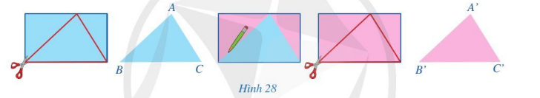
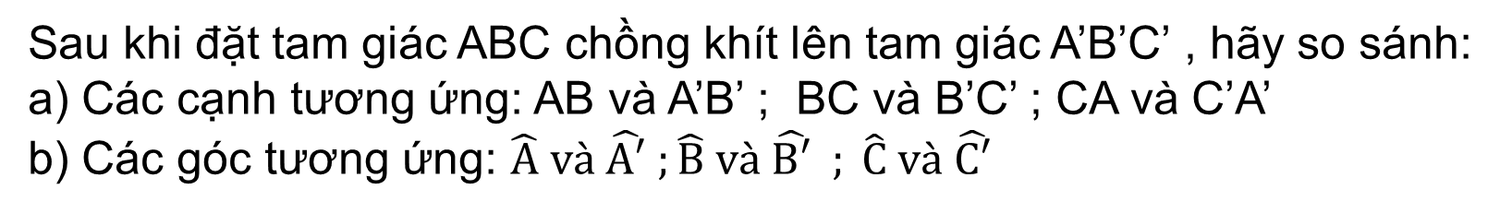
Thực hiện cắt giấy theo hình 28
Sau khi đặt tam giác ABC chồng khít lên tam giác A’B’C’ , hãy so sánh:
a) Các cạnh tương ứng: AB và A’B’ ; BC và B’C’ ; CA và C’A’
b) Các góc tương ứng: $\hat{A} và \hat{A′} ;\hat{B} và \hat{B′} ; \hat{C} và \hat{C′}$

Slide 5
A
A’
B
C
B’
C’

Slide 6
1) HAI TAM GIÁC BẰNG NHAU
a) Định nghĩa: Hai tam giác bằng nhau là hai tam giác có các cạnh tương ứng bằng nhau, các góc tương ứng bằng nhau .
Kí hiệu:
Tam giác ABC và tam giác A’B’C’ bằng nhau, kí hiệu: ΔABC = ΔA’B’C’
A
A’
B
C
B’
C’
b) Chú ý:
AB = A’B’, AC = A’C’, BC = B’C’
ΔABC = ΔA’B’C’ ⇔
6

Slide 7
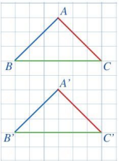
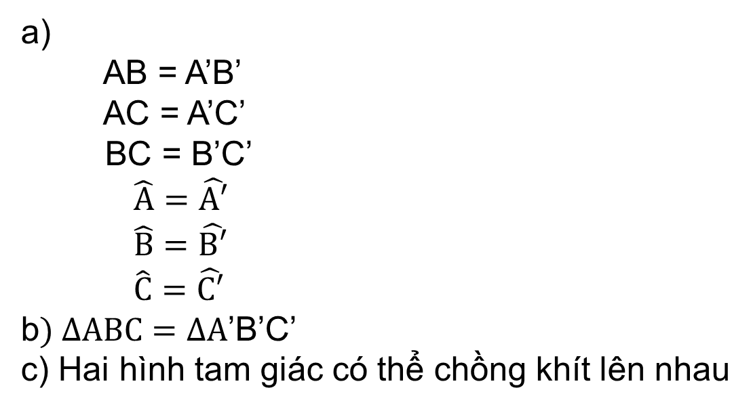
2) LUYỆN TẬP
Luyện tập 1
a)
AB = A’B’
AC = A’C’
BC = B’C’
$\hat{A}=\hat{A′}$
$\hat{B}=\hat{B′}$
$\hat{C}=\hat{C′}$
b$) ∆ABC=∆A$’B’C’
c) Hai hình tam giác có thể chồng khít lên nhau
Hình 30

Slide 8
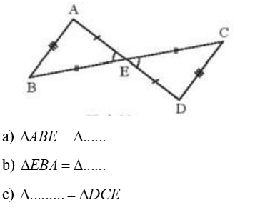
Luyện tập 2
Quan sát hình vẽ sau rồi điền tam giác thích hợp vào dấu ...
DCE
ECD
ABE

Slide 9
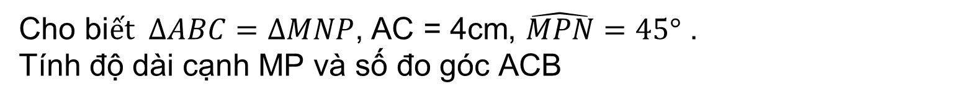
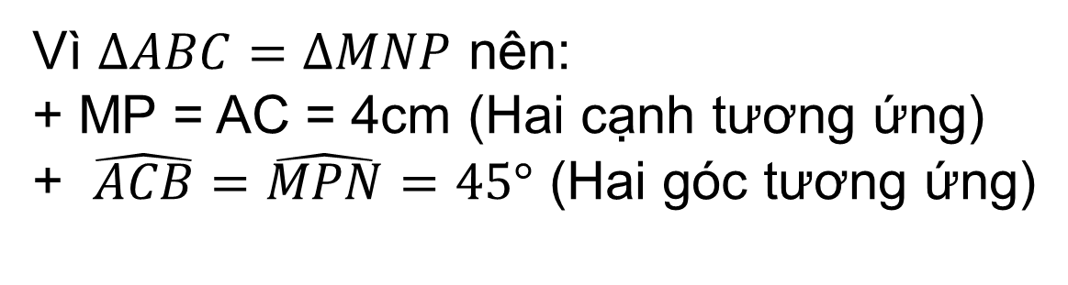
Luyện tập 3
Cho bi$ết ∆ABC=∆MNP$, AC = 4cm, $\hat{MPN}=45°$ .
Tính độ dài cạnh MP và số đo góc ACB
Giải
Vì $∆ABC=∆MNP$ nên:
+ MP = AC = 4cm (Hai cạnh tương ứng)
+ $\hat{ACB}=\hat{MPN}=45°$ (Hai góc tương ứng)

Slide 10

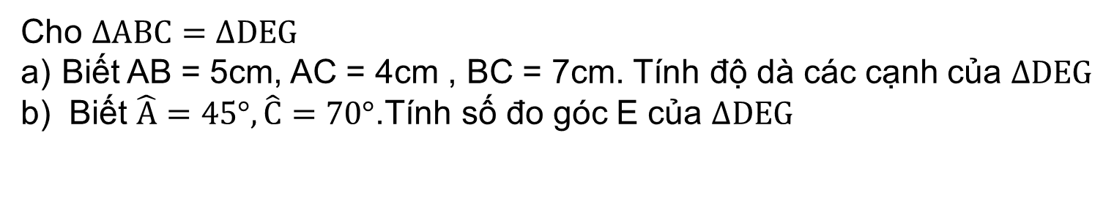
HOẠT ĐỘNG NHÓM
Luyện tập 4
Cho $∆ABC=∆DEG$
Biết AB = 5cm, AC = 4cm , BC = 7cm. Tính độ dà các cạnh của $∆DEG$
b) Biết $\hat{A}=45°, \hat{C}=70°$.Tính số đo góc E của $∆DEG$

Slide 11
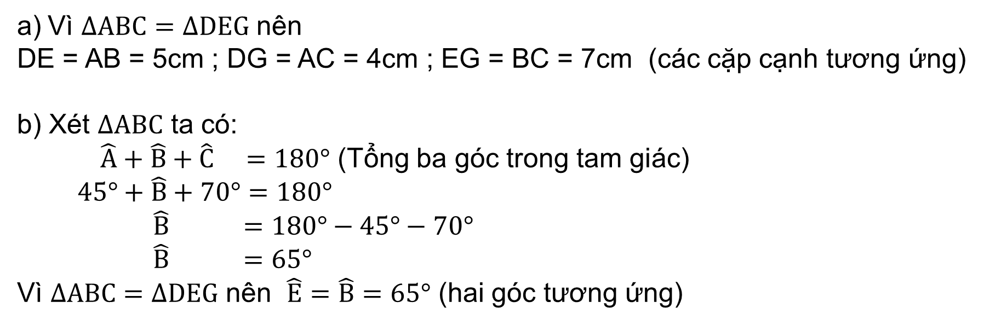
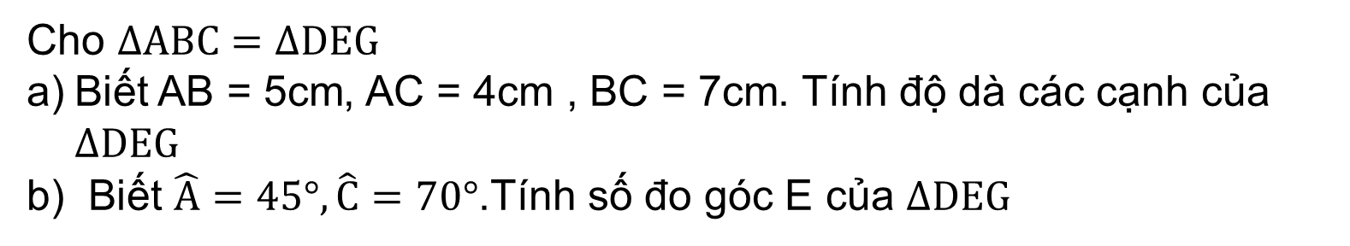
Cho $∆ABC=∆DEG$
Biết AB = 5cm, AC = 4cm , BC = 7cm. Tính độ dà các cạnh của $∆DEG$
b) Biết $\hat{A}=45°, \hat{C}=70°$.Tính số đo góc E của $∆DEG$
Giải
Vì $∆ABC=∆DEG$ nên
DE = AB = 5cm ; DG = AC = 4cm ; EG = BC = 7cm (các cặp cạnh tương ứng)
b) Xét $∆ABC$ ta có:
$\hat{A}+\hat{B}+\hat{C} =180°$ (Tổng ba góc trong tam giác)
$45°+\hat{B}+70°=180°$
$\hat{B} =180°−45°−70°$
$\hat{B} =65°$
Vì $∆ABC=∆DEG$ nên $\hat{E}=\hat{B}=65°$ (hai góc tương ứng)

Slide 12
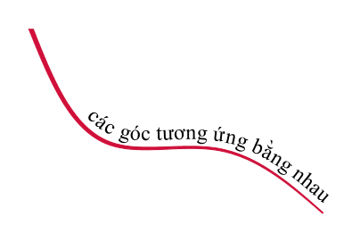
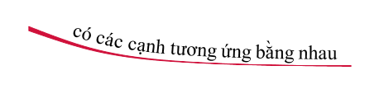


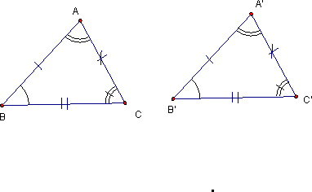

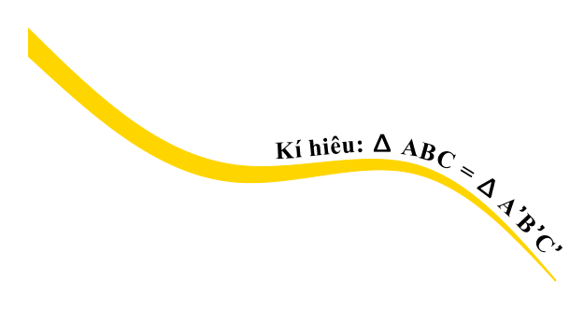

Slide 13

HƯỚNG DẪN VỀ NHÀ
Xem lại học
Làm bài tập 1, 2, 3, 4 SGK/79
3. Chuẩn bị bài “Trường hợp bằng nhau thứ nhất của hai tam giác”.

Slide 14

Bài học đến đây là kết thúc
Chúc các em học tốt!

